Slide 1
Etapa 04 da Atividade Prática

Slide 2
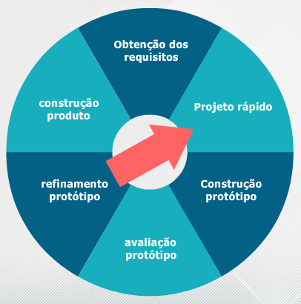
Prototipação
Notes:
A definição de todos os requisitos necessários ao sistema pelo cliente ou usuário geralmente é uma tarefa muito difícil. É quase impossível prever como o sistema irá afetar o funcionamento das práticas de trabalho, como será a interação com outros sistemas e que operações dos usuários devem ser automatizadas. Mas para poder testar os requisitos de uma forma mais eficiente, seria necessária a utilização de um protótipo do sistema.
Esse ciclo de vida foi escolhido devido ao fato de os Paradigmas Clássicos possuírem etapas “fechadas” e o desenvolvimento de um jogo tem caráter muito dinâmico para todos os requisitos serem feitos de uma vez. Os Métodos ágeis, por sua vez, tem estrutura muito complexa e com muitos detalhes para o desenvolvimento desse porte. A dificuldade na realização de todas as etapas foi ponto decisivo para escolhermos um processo mais simplex.

Slide 3
Etapas do paradigma
Levantamento de Requisitos
Projeto Rápido
Construção do Protótipo
Avaliação do Protótipo
Refinamento do Protótipo
Construção do Produto
Notes:
Levantamento de requisitos - Os protótipos de sistema permitem que os usuários realizem experiências para ver como o sistema apóia seu trabalho. Eles obtêm novas idéias para os requisitos e podem identificar pontos positivos e negativos do software. Eles podem, então, propor novos requisitos de sistema.
Projeto Rápido - Modelagem e projeto do protótipo. Representação dos aspectos do software que são visíveis ao usuário (abordagens de entrada e formatos de saída)
Construção do Protótipo - Implementação rápida do projeto.
Avaliação do Protótipo - Cliente e desenvolvedor avaliam o protótipo.
Refinamento do Protótipo - Cliente e desenvolvedor refinam os requisitos do software a ser desenvolvido.
Construção do Produto - Identificados os requisitos, o protótipo deve ser descartado e a versão de produção deve ser construída considerando os critérios de qualidade.

Slide 4
Descrever recursos humanos de hardware e software
Recursos Humanos:
Desenvolvedores: 4
Recursos de Hardware:
4 Computadores de uso pessoal.
Periféricos: Mouses e fones de ouvido.
Recursos de Software:
Unity 3D
Git
ProjectLibre
Recursos de Dados:
Banco de Dados para salvar perguntas e respostas, usuários e puzzles.
Recursos de Rede:
Grupo de Whatsapp
Repositório do GitHub

Slide 5
Documentos a serem adicionados
Documento de requisitos
(Que vai ser otimizado através da avaliação do protótipo)
Diagrama de classes

Slide 6
Métrica de software: Ponto de função
Mede a funcionalidade do software a partir da visão do usuário
Uma medida de tamanho funcional de projetos de software
Definida por Allan Albrecht em 1979
Em 1986 a International Function Point Users Group (IFPUG) foi criada
Independente da metodologia e plataforma escolhidas para desenvolvimento
Notes:
PF = Pontos de função
Análise de pontos por função é uma técnica que permite medir a funcionalidade de um software ou aplicativo sob a visão do usuário e a partir da descrição dos requisitos do usuário.
Da mesma maneira que a medida em metros quadrados do tamanho de uma casa não permite deduzir a velocidade com a qual a casa pode ser construída ou o seu tempo de construção, o tamanho em Pontos de Função NÃO mede a produtividade ou o esforço de desenvolvimento. Pontos de função medem o tamanho do QUE o software faz, ao invés de COMO ele é desenvolvido e implementado.
Isto significa que, dado um conjunto de requisitos de usuário, o tamanho funcional do software será o mesmo, seja ele desenvolvido com a utilização de COBOL ou DB2, usando desenvolvimento rápido de aplicações (RAD), ou métodos estruturados de desenvolvimento
Desde a sua criação em 1986, a International Function Point Users Group (IFPUG) vem continuamente, aprimorando o método de dimensionamento de software. Eles que definem as regras a serem usadas na contagem no CPM (Counting Practices Manual) . O IFPUG também é responsável pelo exame de certificação em Pontos de Função.
Dados os tamanhos em PF das aplicações ou projetos de software, em conjunto com outras medidas, podem ser calculadas métricas normalizadas pelo tamanho em PF, que podem por sua vez ser utilizadas em análises comparativas. Por exemplo, é possível comparar a Produtividade do Desenvolvimento para diferentes metodologias, dadas as medidas do esforço e do tamanho do produto de software.

Slide 7
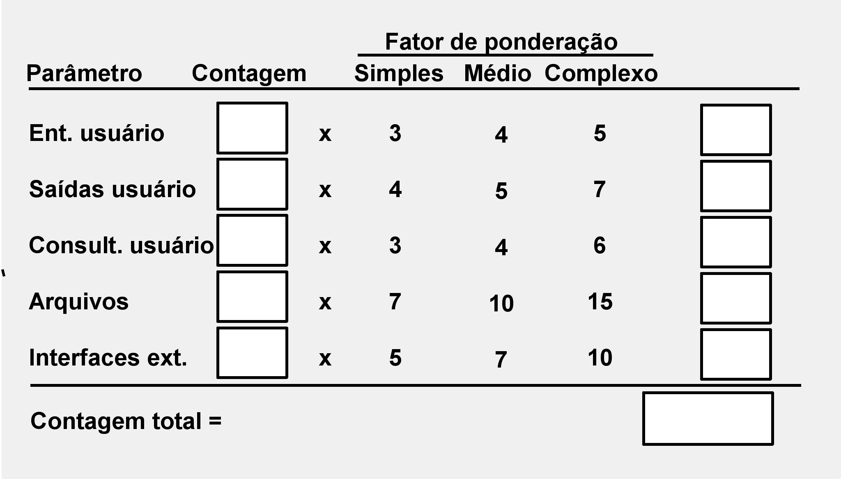
Ponto de função
FP = CONTAGEM TOTAL X [0,65 + 0,01 X ⅀ (Fi) ]
Notes:
Os Fi são fatores de ajuste de valor. Para calcular o ajuste é preciso calcular o nível de influência ( de 1 a 5) de 14 Características gerais do sistema:
Comunicação de dados , Processamento distribuído , Performance ,Utilização de Equipamento , Volume de transações, Entrada de dados on-line, Eficiência
do Usuário Final, Atualização On-Line, Processamento complexo, Reutilização de código, Facilidade de Implantação, Facilidade Operacional, Múltiplos Locais, Facilidade de mudanças.
0 – Nenhuma Influência
1 – Influência Mínima
2 – Influência Moderada
3 – Influência Média
4 – Influência Significativa
5 – Grande Influência

Slide 8
Aplicação da Métrica
Dificuldade em encontrar bibliografia sobre a aplicação de métricas “clássicas” no desenvolvimento de jogos
Definição de Complexidade simples para todos “Fatores de Ponderação”
Análise para estimar o tamanho do projeto do jogo
Notes:
A Complexidade dos Fatores de Ponderação depende do histórico de desenvolvimento e é definido pela equipe de desenvolvimento.

Slide 9
Bibliografia
WANDERLEY, Eduardo Garcia. Aplicação de Pontos de Função em Projetos que Usam Métodos Ágeis. Disponível em: https://www.researchgate.net/publication/292762512_Aplicacao_de_Pontos_de_Funcao_em_Projetos_que_Usam_Metodos_Ageis
PRESSMAN, Roger S. Engenharia de Software - Uma Abordagem Profissional: 7d. Porto Alegre: AMGH, 2011
SOMMERVILLE, Ian. Engenharia de Software: 8 ed. São Paulo: PEARSON, 2007

Slide 10
Membros
Maria Luiza Ferreira Magalhães
Matheus Brinati Altomar
Eduardo Vieira Marques Pereira do Valle
Vinicius Alberto Alves da Silva

